Slide 1
Forventningsbrevet 2024
Forstå di tid!
Forventningsbrev 2024 | Statsforvaltaren i Møre og Romsdal (statsforvalteren.no)

Slide 2
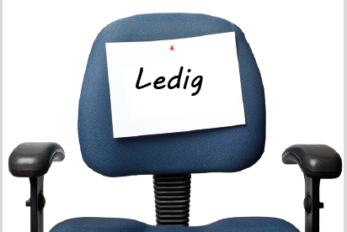
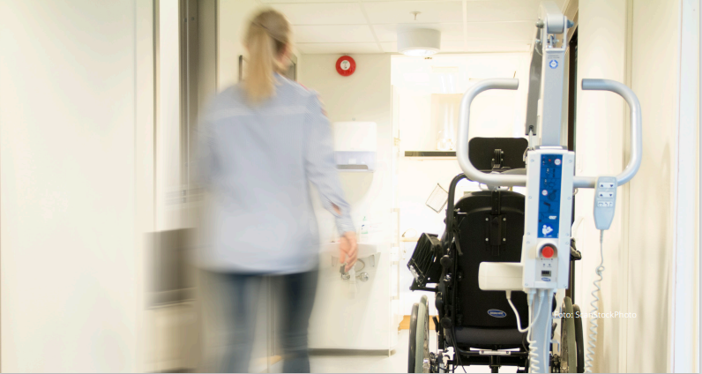
Utfordringsbilde
Verdssituasjonen
Klimaendring og tap av natur
Krig i Europa
Heimesituasjonen
Fattigdom og utanforskap
Flyktningar og integrering
Strammare kommuneøkonomi
Ei eldre befolkning
Mangel på folk og kompetanse
Kunstig intelligens – utfordring og moglegheit

Slide 3
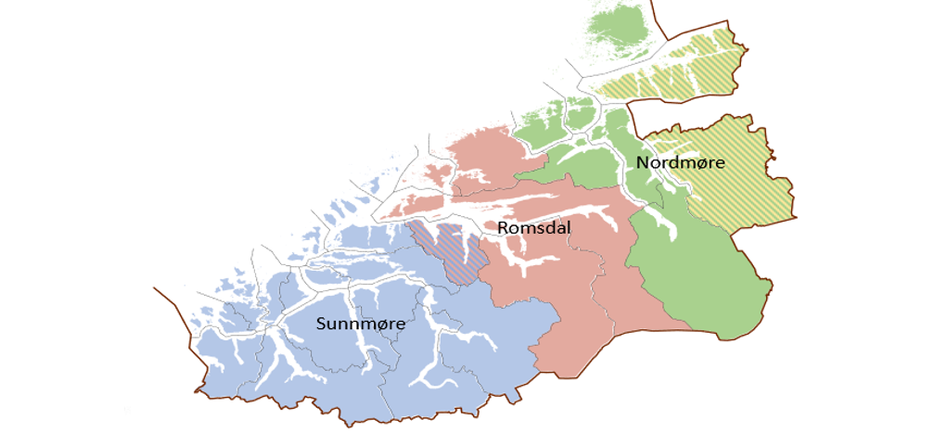
Samarbeid for å nå måla!
Nivi-analyse - meir strukturerte interkommunale samarbeid
Oppmodar til meir strukturerte kommunesamarbeid | Statsforvaltaren i Møre og Romsdal (statsforvalteren.no)

Slide 4
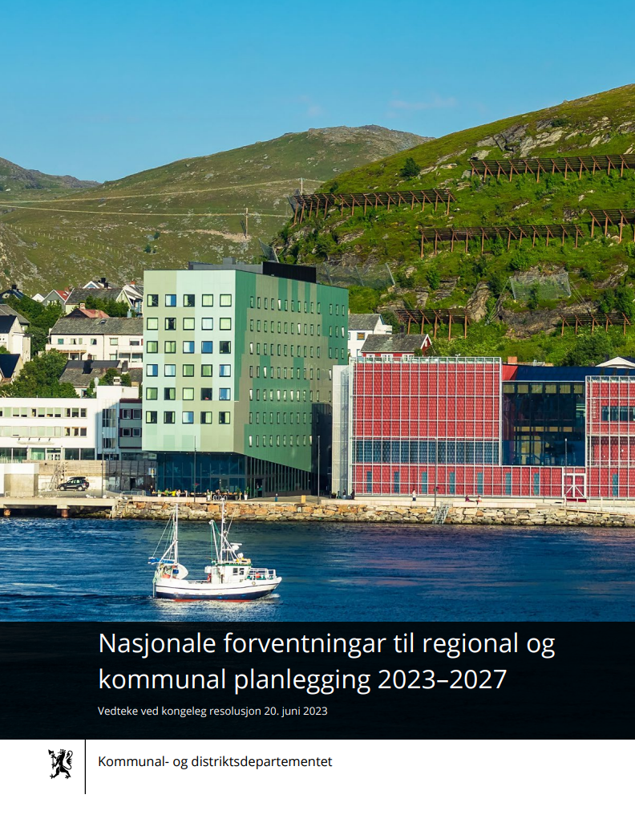
Opplæring i plan for politikarar - filmressurs | Statsforvaltaren i Møre og Romsdal (statsforvalteren.no)

Slide 5
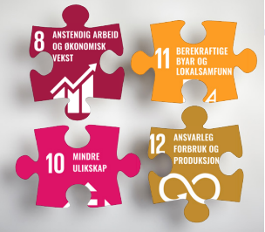
Kommuneøkonomi
Nasjonale forventningar til at kommunane
tilpassar verksemda slik at dei kjem i økonomisk balanse
nyttar dei finansielle måltala og har gode prosessar i behandlinga og revideringa av finansielle måltal
kvalitetssikrar at opplysningane er riktig rapportert i KOSTRA

Slide 6
Barn og unge
Nasjonale forventningar om at kommunane:
På området psykisk helse styrker det helsefremmande og førebyggande arbeidet. Gir rask hjelp og tilbod om vurderingssamtale.
Arbeider for eit trygt, godt og inkluderande barnehage og skulemiljø
Utviklar og gjennomfører kompetansetiltak i skule og barnehage

Slide 7
…
Sikrar at eksamen, obligatoriske prøver og undersøkingar vert gjennomført
Oppfyller krava i opplæringslova og forskriftene til lova
Tilpassar seg og bruker rammeplan for skolefritidsordninga (SFO)
Sett den nye nasjonale barnehagestrategien «Barnehagen for ei ny tid» ut i praksis
Rettleiar barnehagane, sjå til at barnehagane følger lova, gjere risikovurderingar og gjennomføre tilsyn for å avdekke lovbrot

Slide 8
Innan barnevern
styrker arbeidet med tidleg innsats og førebygging
utarbeider og vedtek førebyggande plan mot omsorgssvikt og åtferdsproblem
arbeider for å gjenforene barn og foreldre etter omsorgsovertaking
deltar i tiltak for å styrke styring og leiing
utviklar tenestene sine i samsvar med måla i kompetansesatsinga til regjeringa
forsøker å rekruttere fosterheimar i barnet sin familie og nære nettverk

Slide 9
Helse- og omsorgstenester
Nasjonale forventningar om at kommunane:
Innan folkehelse
arbeider førebyggande, og sikrar at alle innbyggarar har gode føresetnader for eit godt liv med god helse
Innan psykisk helse
prioriterer tverrfagleg førebyggande innsats og tilgjengelege lågterskeltilbod
arbeider førebyggande for at psykiske helseplager ikkje utviklar seg til å bli psykiske lidingar
sørger for at brukarar og pårørande får medverke, slik dei har rett til etter lova
sin innsats er i tråd med føringane i opptrappingsplana

Slide 10
Fellesskap og meistring - Bu trygt heime
legg til rette for at eldre som kan og vil, skal kunne bu lengre heime
jobbar tverrfagleg
Nasjonal helse- og samhandlingsplan
prioriterer tiltak som gir samhandling på tvers av tenestenivåa (primær- og spesialisthelseteneste)
tar i bruk teknologi og digitaliserer for å skape berekraftige helse- og omsorgstenester
Foto: iStockPhoto

Slide 11
Sosiale tenester
gir opplysning, råd og rettleiing etter sosialtenestelova gjennom NAV-kontora:
førebygger gjeldsproblem
ser til at barn sine materielle og sosiale behov blir ivaretatt (t.d. fritidsaktivitetar)
i større grad tar i bruk kvalifiseringsprogrammet
Fastlegetenesta
jobbar aktivt med å ta imot LIS1
vurderer å opprette ALIS-avtalar, slik at alle legar som startar spesialisering i allmennmedisin kan få tilbod om dette

Slide 12
Samfunnsutvikling og arealbruk
Nasjonale forventningar om at kommunane:
Tar vare på karbonlager og naturmangfald
ikkje bygger ut areal med store karbonlager som skog og myr
sett seg mål for å redusere nedbygging av natur
lagar kommunedelplan for naturmangfald
planlegg areala som grensar til verneområda godt
Innan jordvern og skogbruk
fører ein streng jordvernpolitikk
kontrollerer at skogeigarane plantar ny skog seinast tre år etter hogst

Slide 13
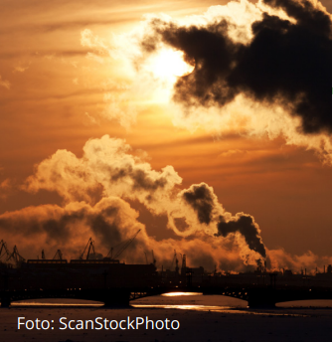
Innan klimaomstilling
prioriterer arbeidet med klimatilpassing og å redusere klimagassutsleppa
deltek i nettverk for samarbeid for klima, inkludert klimatilpassing
innfører klimabudsjett eller anna styringsverktøy for å få gjennomført konkrete klimatiltak
Innan sirkulær økonomi
legg vekt på omstilling til sirkulær økonomi gjennom sine innkjøp
samarbeider med dei interkommunale avfallsselskapa om å innføre gjeldande krav til å sortere avfall og førebur seg på å innføre nye krav som kjem
I byggeprosjekt
sikrar at alle krav til rapportering av avfallshandtering er lagt ved søknad om ferdigattest i byggesaker
i eigne byggeprosjekt vel produkt som er eigna for ombruk og materialgjenvinning.
Innan avløp
førebur seg på nye krav til reinsing av kommunalt avløpsvatn som følger av revidert EU-direktiv for avløp

Slide 14
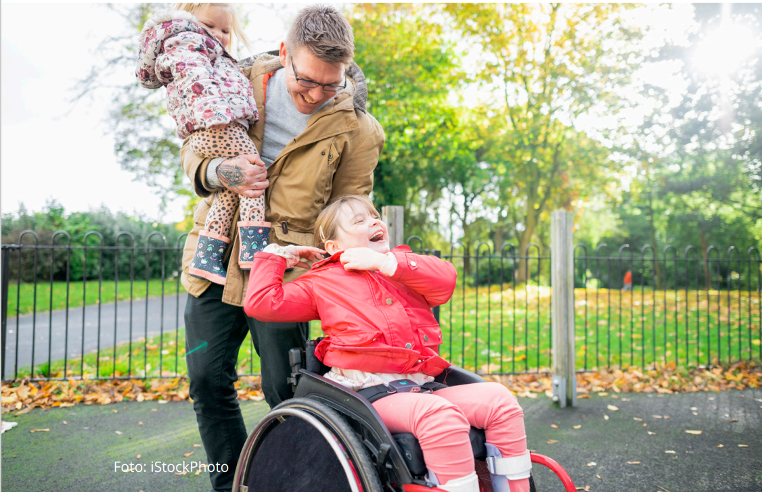
Universell utforming
sikrar universell utforming i planlegging og i byggesaksbehandlinga.
CRPD - FNs konvensjon for menneske med nedsett funksjonsevne
Kommunen må ta omsyn til CRPD i alle sine planar. Det er viktig at heile kommuneorganisasjonen er kjent med kva CRPD er.
Statsforvaltaren vil rettleie kommunane om CRPD-konvensjonen og korleis den kan tas i bruk.

Slide 15
Berekraftig landbruksforvaltning
Nasjonale forventningar om at kommunane:
har ei operativ og robust landbruksforvaltning
prioriterer effektiv og god tilskotsforvaltning gjennom å:
formidle kunnskap om tilskota og behandle søknader
ha rutinar som sikrar at rett utbetalingsbeløp når ut til dei som skal ha tilskot

Slide 16
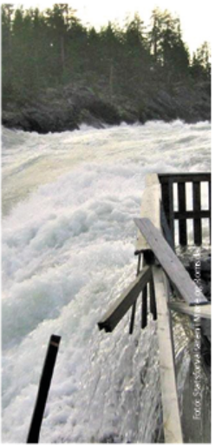
Samfunnstryggleik og beredskap
Vesentleg endra tryggleikssituasjon
Vi rår kommunane til å
styrke samarbeidet med andre lokale aktørar i totalforsvaret
oppdatere heilskapleg risiko og sårbarheitsanalyse, og kommunale beredskapsplanar
Følgje opp funn frå heilskapleg ROS-analyse
Kommunane skal ha ein plan for å følge opp arbeidet med samfunnstryggleik. Utgangspunktet for planen må vere heilskapleg ROS-analyse. Planen bør innehalde langsiktige mål, strategiar og prioriterte tiltak

Slide 17
Kommunale beredskapsråd
Kommunane har ansvar for å samordne arbeidet med samfunnstryggleik og beredskap på lokalt nivå
Krisehandtering
Kommunane må vere budd på å handtere hendingar som spenner frå det heilt lokale med avgrensa omfang til større kriser med nasjonalt omfang
Samansette truslar
Kommunane skal rapportere til Statsforvaltaren om dei mistenker hendingar som kan vere samansette truslar
Totalforsvaret
Kommunane må kjenne eiga rolle, ansvar, mynde og samfunnsoppdrag i totalforsvaret. Vi ventar at kommunane har oppdaterte beredskapsplanar som inkluderer helseberedskap og sivil-militært samvirke

